Slide 1
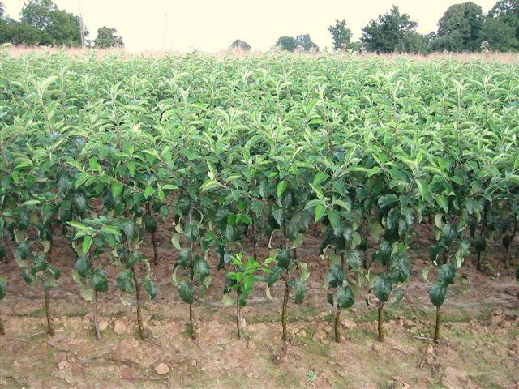
স্বাগতম

Slide 2
সাহিত্য পাঠ
একাদশ শ্রেণি
সময়ঃ৫০মিনিট
নাজমা সুলতানা
প্রভাষক, বাংলা
বারখাইন জামেয়া জমহুরিয়া আলিম মাদরাসা
ঝিওরী,আনোয়ারা,চট্টগ্রাম।
আইডি-০৭,ব্যাচ-৪১তম
টিকিউআই ২ প্রকল্প সিপিডি ফর আইসিটি
টিটিসি চট্টগ্রাম।
সম্পাদনায়ঃ
ফাতেমা আক্তার
প্রভাষক,বাংলা
বিক্রমপুর আদর্শ কলেজ
কুচিয়ামোড়া,সিরাজদিখান,
মুন্সীগঞ্জ।

Slide 3
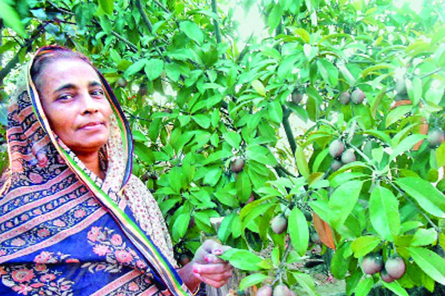
জীবন ও বৃক্ষ
মোতাহের হোসেন চৌধুরী
পৃষ্ঠাঃ৮৩-৮৪

Slide 4
শিখনফলঃ
এ পাঠ শেষে শিক্ষার্থীরা-
১।প্রাবন্ধিক মোতাহের হোসেনের পরিচিতি বলতে পারবে।
২।বৃক্ষের উদারতা সম্পর্কে ব্যাখ্যা করতে পারবে।
৩। বৃক্ষের সাথে মানুষের সাদৃশ্য ব্যাখ্যা করতে পারবে।

Slide 5
মোতাহের হোসেন
১৯০৩ খ্রিষ্টাব্দে নোয়াখালীতে জন্ম।
বুদ্ধির মুক্তি আন্দোলনের কাণ্ডারী
সংস্কৃতিকথা প্রবন্ধের জন্য খ্যাত।
সভ্যতা ও সুখ নামে দুটি অনুবাদ গ্রন্থ
মানবপ্রেমের আদর্শের অনুসারী
১৯৫৬ খৃষ্টাব্দে চট্টগ্রামে মৃত্যু

Slide 6
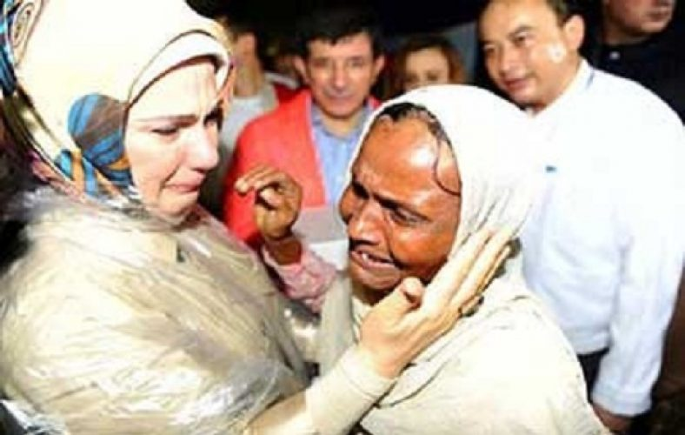
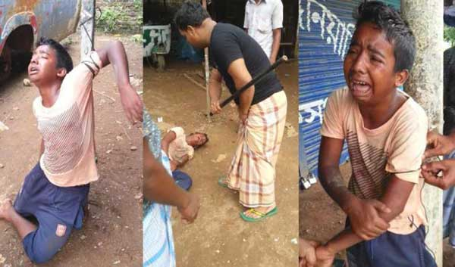
সমাজে কিছু মানুষ উদারচিত্ত আরকিছু মানুষ জবরদস্তিপ্রিয় ।
ব্যক্তিগত,পারিবারিক,জাতিগত অহংকারই জবরদস্তিপ্রিয় মানুষের একমাত্র কাজ।
উদারচিত্ত
জবরদস্তিপ্রিয়

Slide 7
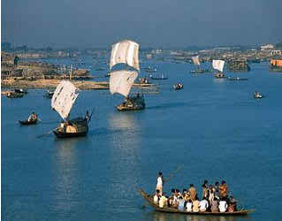
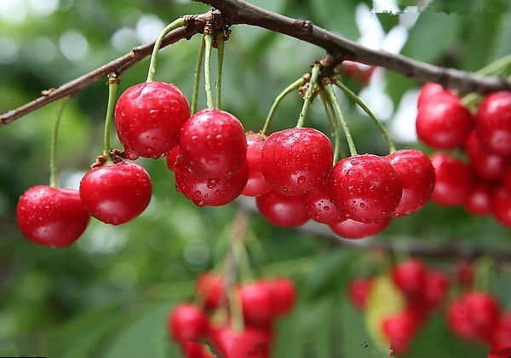
মানুষের জীবনের সাথে নদীর গতির আর বৃক্ষের জীবনের মিল রয়েছে। রবীন্দ্রনাথ ঠাকুর নদীকেই মনুষ্যত্বের প্রতীক করতে চেয়েছেন। মোতাহের হোসেন চৌধুরী বলেছেন, “বৃক্ষের দিকে তাকালে জীবনের তাৎপর্য উপলব্ধি সহজ হয়।”

Slide 8
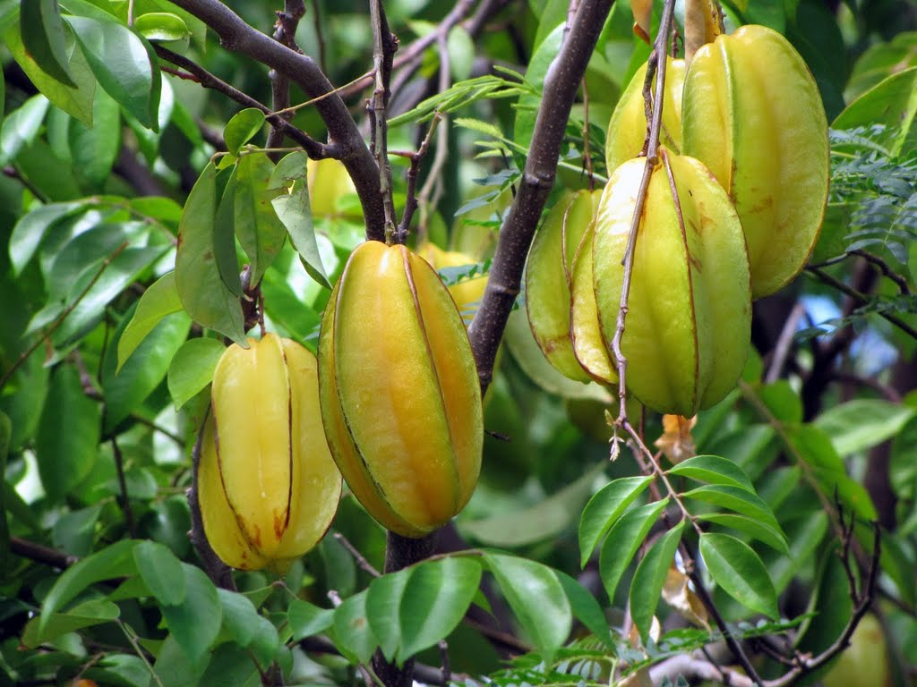
বৃক্ষ যখন ফলবান হয় তখন অহংকার না করে মাথা নুইয়ে দেয়।

Slide 9
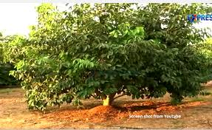
কিন্তু মানুষের জীবনের নিরব সাধনা নদীতে নয় বরং বৃক্ষের জীবনের মধ্যেই তা গভীরভাবে প্রকটিত।

Slide 10
মূল্যায়নঃ
কাদের একমাত্র দেবতা অহংকার?
কোন কাজটা করলে রবীন্দ্রনাথ ভালো করতেন?
মানুষের বৃদ্ধি কেবল দৈহিক নয়,আত্মিকও- বলতে কী বুঝ?

Slide 11
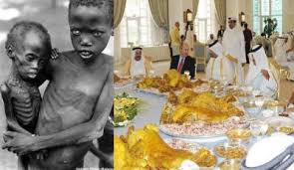
বাড়ির কাজঃ
উদ্দীপকের চিত্রের সাথে বৃক্ষের জীবনদর্শনের বৈসাদৃশ্য নির্ণয় কর।

Slide 12
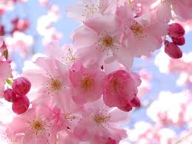
ধন্যবাদ

